Slide 1
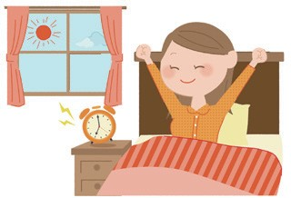
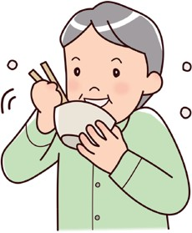
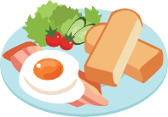
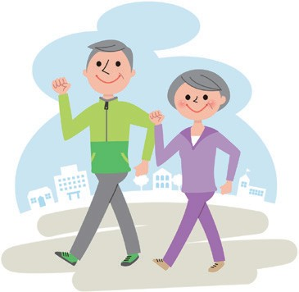
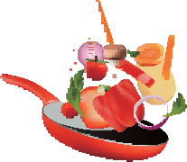
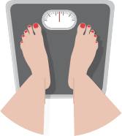
個別アドバイスシート
おすすめポイント挿入パターン
3 つのおすすめポイント
（12 パターン）
間食は、量・内容・タイミングを考えて！
間食するなら、「午前中」、「果物や乳製品」を
「100kcal 程度」摂ることをおすすめします。 夜や寝る前の間食は、避けましょう。
昼間の生活に支障がでる場合は注意！
睡眠不足は生活習慣病の発症リスクを高めるだけではなく、 自覚しないところで病気が進行する恐れもあります。
A
おすすめ ポイント
1
G
おすすめ ポイント
1
※100kcal の目安 ： 温州みかん 2 個、バナナ 1 本、 ヨーグルト小分パック 1 個
昼間の生活に支障がでる場合は、 注意が必要です。
節煙・減煙ではなく禁煙を！
喫煙は、全身の病気のリスクを高めることがわかっています。
がん全体の 4 割が喫煙が原因です。自力で禁煙できない場合は、 禁煙補助剤や禁煙外来の利用をおすすめします。
「楽に」「確実に」禁煙できます。
生活リズムを整えて、よりよい睡眠を！
眠気を感じなくとも、身体に必要な睡眠時間 ・ 質が 足りていない可能性があります。
朝起きる時間を決めるなど、 生活リズムを整えましょう。
B
おすすめ ポイント
1
H
おすすめ ポイント
1
アルコールはほどほどに
早食い習慣は意識して修正を！
早食いは、将来の糖尿病発症リスクが 遅い人に比べ 2 倍と言われています。
よく噛んで食べる、会話しながら食べるなど 早食いしないよう意識しましょう。
C
おすすめ ポイント
1
お酒と上手につきあい、適度な飲酒量
（ビール中ビン 1 本、日本酒 1 合）を守ってください。
歳を重ねると、酔いやすいため飲む量は減らしたいものです。
I
おすすめ ポイント
1
朝は食べる工夫をしましょう！
朝食は、1 日の活動のガソリンになります。 食べられない人は、
果物や乳製品、ジュースなど
手軽に摂れる食品から始めてみてください。
歯の健康づくり ～歯科健診のススメ～ 高齢になると、歯周病で歯を失う比率が高くなります。
何でもよく噛んで食べられる歯を守るために、
定期的に歯科健診し、
歯のメインテナンスをする習慣を持ちましょう。
おすすめ
おすすめ ポイント
1
D
ポイント
1
J
散歩から始めましょう！
運動量の低下が肥満を招きます。
わざわざ運動を取り入れるのではなく、 散歩から始めてみましょう。
腕の振りを工夫すれば、5 分の散歩でも運動になります。
バランスの良い食べ方とは
肉や魚、卵、野菜、乳製品など、偏らないよう、 いろいろな食材を食べましょう。
バランスよく食べることで、 身体の調子が整います。
E
おすすめ ポイント
1
K
おすすめ ポイント
1
自分の体重を知りましょう！
効果的な運動の取り入れ方
運動には、ウォーキングなどの有酸素運動、
スクワットなどの筋トレ、身体をほぐすストレッチなど いろいろ種類があり、それぞれ効果が違います。
ひとつの運動に偏らず、いろいろな運動にチャレンジしてください。
F
おすすめ ポイント
1
日々の体重の変化に気を付けることで、 太り過ぎを予防できます。
朝晩 2 回の体重測定がおすすめです。
L
おすすめ ポイント
1
…食事カテゴリー
…運動カテゴリー
…その他のカテゴリー
（アルコール ・ 禁煙 ・ 歯の健康等）
2019

